Slide 1
Voorlichting profielkeuze
Voorlichting profielkeuze
Voorlichting profielkeuze en bovenbouw
Voor 3 havo
Notes:
Voorstellen: decaan, biologie docente.
Decaan: begeleiding van de studiekeuze en, daaraan voorafgaand: de profielkeuze.
Fijn dat jullie kijken vanavond want deze avond gaat over keuzemogelijkheden die invloed hebben op jouw toekomst.
Dit klinkt een beetje zwaar, maar keuzes die je nu maakt openen straks deuren naar…. vervolgopleidingen, beroepen, de toekomst!
En diezelfde keuzes sluiten ook bepaalde richtingen af.
Zo gaat dat met keuzes en dat is helemaal niet erg, als je dat maar bewust en serieus doet en er goed over praat met anderen.
En daarom is het ook heel goed dat je ouders er vanavond bij zijn!

Slide 2
Voorlichting profielkeuze
PROGRAMMA
Welkom + voorstellen
Tweede Fase / bovenbouw
Vakkenpakket en profielen
Extra vak
Doorstroom HAVO/VWO
Dyslexie
Traject profielkeuze
Rol van ouders

Slide 3
Voorlichting profielkeuze
Voorlichting profielkeuze
INLEIDING
De bovenbouw en Tweede Fase
Meer individuele keuzes
Notes:
klas 1 t/m 3: alle vakken gezamenlijk, Bovenbouw: clusters, nog enkele vakken met een vaste klas. Je vakkenpakket is afgestemd op interesses en capaciteiten
Klinkt gunstig: je kunt vakken laten vallen! Nooit meer zoveel vakken als nu in klas 3. Maar, je kunt je voorstellen dat je op die vakken die je kiest wel dieper in gaat!

Slide 4
Voorlichting profielkeuze
Voorlichting profielkeuze
VAKKENPAKKET
Het gemeenschappelijk deel
Verplichte profielvakken
Profiel(keuze)vak
Keuze examenvak

Slide 5
Voorlichting profielkeuze
Voorlichting profielkeuze
GEMEENSCHAPPELIJK DEEL
Nederlands
Engels
LO *¹
CKV *²
Maatschappijleer *²
Profielwerkstuk *²
*¹ Vak met alleen handelingsdelen
*² Vakken die meetellen voor het combinatiecijfer

Slide 6
Voorlichting profielkeuze
Voorlichting profielkeuze
DE PROFIELEN
Natuur en Techniek (N&T)
Natuur en Gezondheid (N&G)
Economie en Maatschappij (E&M)
Cultuur en Maatschappij (C&M)

Slide 7
Voorlichting profielkeuze
Voorlichting profielkeuze
CULTUUR EN MAATSCHAPPIJ (C&M)
Verplichte profielvakken
Frans of Duits
geschiedenis
aardrijkskunde
Profiel keuze vakken (1)
kunstvak (algemeen en beeldend of drama), Frans of Duits
Keuze examenvak (1)
economie, Frans, Duits, kunstvak (algemeen en beeldend of drama)

Slide 8
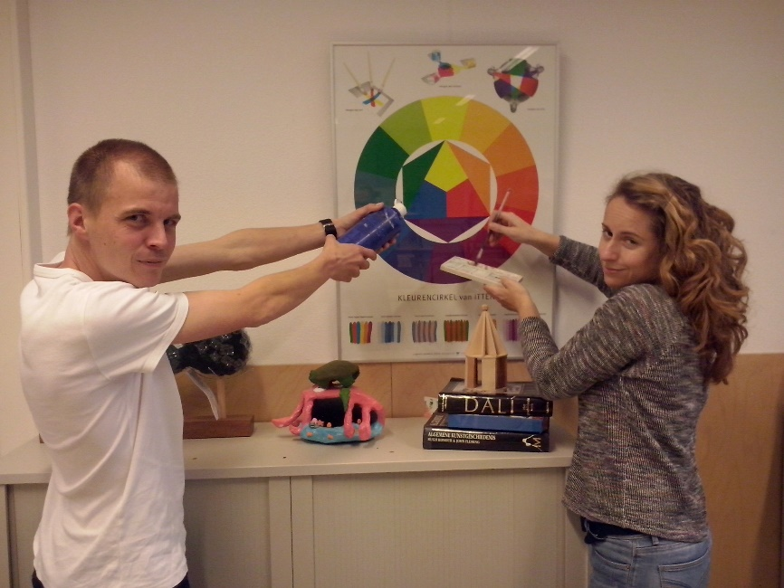
Voorlichting profielkeuze
Voorlichting profielkeuze
CULTUUR EN MAATSCHAPPIJ (C&M)
Maatschappelijk werk
Educatief medewerker bij een museum
Jongerenwerker
Grafisch vormgever
Social work
Grafisch ontwerper
Culturele, maatschappelijke vorming
Pedagogiek
Medewerker reclamebureau
Taal- en theaterdocent

Slide 9
Voorlichting profielkeuze
Voorlichting profielkeuze
ECONOMIE EN MAATSCHAPPIJ (E&M)
Verplichte profielvakken
wiskunde-A of wiskunde-B
economie
geschiedenis
Profiel keuze vakken (1)
bedrijfseconomie of aardrijkskunde
Keuze examenvak (1)
aardrijkskunde, bedrijfseconomie, Frans, Duits of kunstvak (algemeen en beeldend of drama)

Slide 10
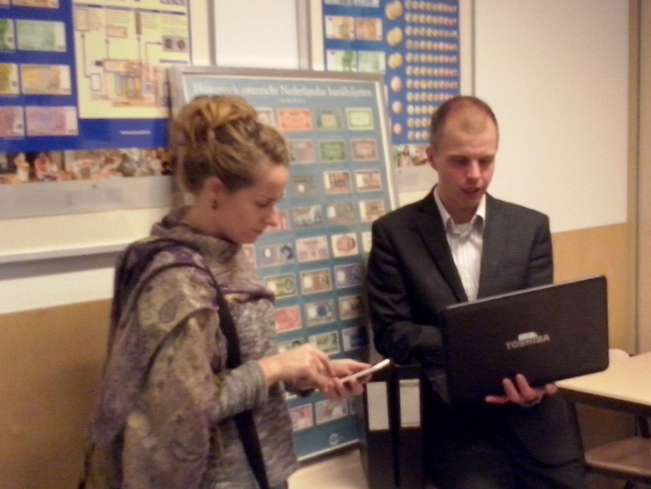
Voorlichting profielkeuze
Voorlichting profielkeuze
ECONOMIE EN MAATSCHAPPIJ (E&M)
Finance and Control
Media, informatie en communicatie
Financieel adviseur
International business
Commerciële economie
Bedrijfskunde en agribusiness
Small business & retail management
Beleggingsanalist
Makelaar
Facility management
Social work

Slide 11
Voorlichting profielkeuze
Voorlichting profielkeuze
NATUUR EN GEZONDHEID (N&G)
Verplichte profielvakken
wiskunde-A of wiskunde-B
biologie
scheikunde
Profiel keuze vakken (1)
natuurkunde of aardrijkskunde
Keuze examenvak (1)
aardrijkskunde, natuurkunde, economie of bedrijfseconomie

Slide 12
Voorlichting profielkeuze
Voorlichting profielkeuze
NATUUR EN GEZONDHEID (N&G)
Gezondheids- zorgtechnologie
Laboratorium medewerker
Tuinbouw en agribusiness
Landscape & environment management
Levensmiddelen technologie
Medische hulpverlening
Biologie en medisch laboratorium onderzoek
Chemie
Netwerk, infrastructuur design
Bio-informatica

Slide 13
Voorlichting profielkeuze
Voorlichting profielkeuze
NATUUR EN TECHNIEK (N&T)
Verplichte profielvakken
wiskunde-B
natuurkunde
scheikunde
Profiel keuze vakken (1)
wiskunde-D of biologie
Keuze examenvak (1)
biologie, wiskunde-D of economie

Slide 14
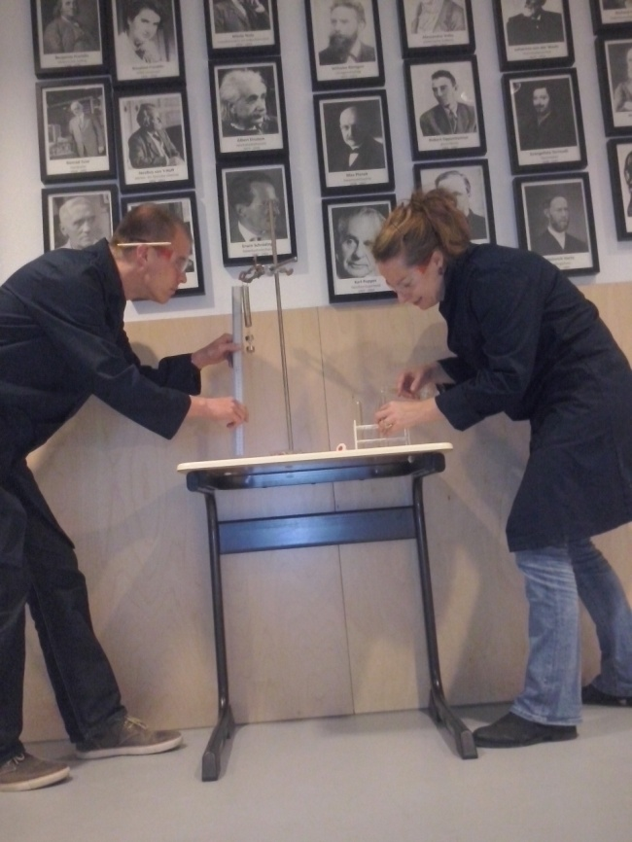
Voorlichting profielkeuze
Voorlichting profielkeuze
NATUUR EN TECHNIEK (N&T)
Autotechniek
Business engineering
Scheikundig ingenieur
Forensisch onderzoek
Luchtvaart-techniek
Bouwkunde
Technische natuurkunde
Civiele techniek
Software engineer
Maritiem officier
Elektrotechnicus
Industrieel product ontwerpen
Engineering, design & innovation
Milieutechnoloog

Slide 15
Voorlichting profielkeuze
Voorlichting profielkeuze
PABO-profiel (E&M met… )
Verplichte profielvakken
wiskunde-A
economie
geschiedenis
Profiel keuze vakken (1)
aardrijkskunde
Keuze examenvak (1)
biologie
Aanleiding voor dit profiel
Lerarentekort in Nederland
Verplichte toelatingstoets voor leerlingen die geen examen hebben gedaan in:
aardrijkskunde
geschiedenis
natuur & techniek (bi of na)

Slide 16
Voorlichting profielkeuze
Voorlichting profielkeuze
ZONDER PROFIELRESTRICTIE
Film en televisie
Verpleegkunde
Fysiotherapie
Docent lichamelijke opvoeding
Logopedist(e)
Kunst en economie
Journalist
Diëtist(e)
HBO-rechten
Farmakunde

Slide 17
Voorlichting profielkeuze
Voorlichting profielkeuze

Slide 18
Voorlichting profielkeuze
Voorlichting profielkeuze
NIEUWE VAKKEN
Gemeenschappelijk deel
Rekentoets
CKV
Maatschappijleer
Profielwerkstuk
Profiel(keuze) of keuze-examen
Bedrijfseconomie
Kunst beeldend
Kunst drama
Kunst algemeen
Wiskunde A, B, D
Digitaal informatieboekje over alle vakken op de website.

Slide 19
Voorlichting profielkeuze
Voorlichting profielkeuze
EXTRA VAK
Extra uitdaging, interesse, verbreding, doorstroom VWO
Volgens procedure extra vak:
7,0 gemiddeld (extra vak of alle vakken)
Motivatiebrief
Positief vak-advies
Positief advies bevorderingsvergadering
Volledige procedure te vinden op de website.

Slide 20
Voorlichting profielkeuze
Voorlichting profielkeuze
EXTRA VAK
In principe geen lesgarantie
Behalve in de volgende situaties:
wiskunde-A in C&M
Frans of Duits in E&M, N&G of N&T
kunstvak drama (niet kunstvak algemeen)

Slide 21
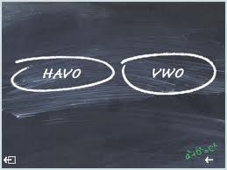
Voorlichting profielkeuze
Voorlichting profielkeuze
DOORSTROOM HAVO NAAR VWO
VWO-examen
8 vakken
wiskunde verplicht
2e moderne vreemde taal verplicht
HAVO-examen
7 vakken
C&M zonder wiskunde
E&M, N&G en N&T zonder 2e moderne vreemde taal

Slide 22
Voorlichting profielkeuze
Voorlichting profielkeuze
DYSLEXIE
Profielen zonder tweede moderne vreemde taal: N&T, N&G en E&M
Het C&M profiel wordt afgeraden i.v.m. verplichte 2e moderne vreemde taal
Dyslexie en doorstroom VWO: persoonlijke afspraak.

Slide 23
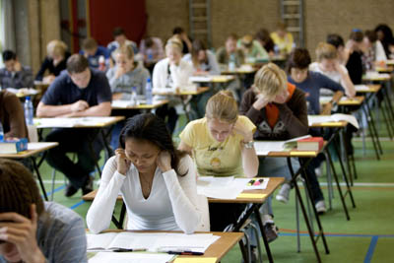
Voorlichting profielkeuze
Voorlichting profielkeuze
AFSLUITING TWEEDE FASE
Schoolexamen (SE)
Centraal Schriftelijk Eindexamen (CSE)

Slide 24
Voorlichting profielkeuze
Voorlichting profielkeuze
TRAJECT PROFIELKEUZE
Schoolvoorstelling 'Later begint nu' (vrijdag 4 december december)
Werken met wolfertlyceum.dedecaan.net (mentorlessen en thuis)
Advies: bezoeken van online open dagen vervolgopleidingen (met ouders)
Voorlopige profielkeuze (januari/februari)
Vak-adviezen docenten (februari/maart)
Overleg met mentor/decaan
Definitieve profielkeuze (week 14, 8 april)

Slide 25
Voorlichting profielkeuze
Voorlichting profielkeuze
ROL VAN OUDERS
Belangrijk!
Ondersteunend en coachend
Klankbord en luisterend oor
Maar ook: stok achter de deur!
Verdieping
Inhoudelijk: constructie profielen
Aansluiting: vervolgopleidingen
Notes:
MENTI 3: Hoe kunnen je ouders jou het beste begeleiden in deze keuze?

Slide 26
Voorlichting profielkeuze
Voorlichting profielkeuze
ROL VAN OUDERS
Wat kan helpen (ervaringen van leerlingen)?
Profielen gezamenlijk bekijken.
Oriënteren op vervolgopleidingen (digitaal).
Samen online open dagen bezoeken.
Samen vakkenboekje doorspitten.
Op studiekeuze123.nl kijken
Praten over waar jij goed in bent en wat je leuk vindt om te doen.

Slide 27
Voorlichting profielkeuze
Voorlichting profielkeuze
CONTACT
Mentor
M. de Groot (MGR): decaan HAVO
A. Oedairadjsingh: leerlingbegeleider HAVO
M. van Gelder (MGE): teamleider HAVO

Slide 28
Voorlichting profielkeuze
Voorlichting profielkeuze
Vragen? Stel deze aan ons in de chat of persoonlijk per e-mail
E-mail decaan mgr@wolfert.nl

